Slide 1

Викторина
Эта удивительная природа

Slide 2
РЫБЫ
5
10
15
20
25
30
35
40
ЗВЕРИ
5
10
15
20
25
30
35
40
ПТИЦЫ
5
10
15
20
25
30
35
40
ДЕРЕВЬЯ
5
10
15
20
25
30
35
40
РАЗНОЕ
5
10
15
20
25
30
35
40

Slide 3
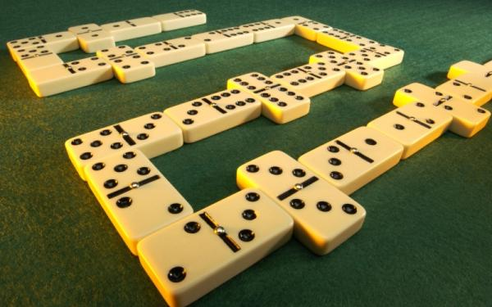
РЫБЫ 5
Партия в этой настольной
игре может закончится
словом «Рыба»

Slide 4
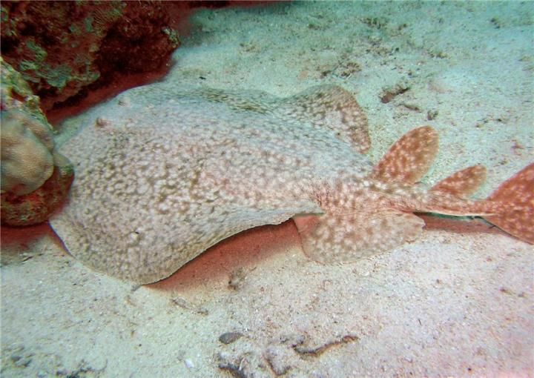
РЫБЫ 10
Живет в море необычная рыба.
Лежит на дне зарывшись в
песок. В шутку её называют
«акулой, расплющенной катком»

Slide 5
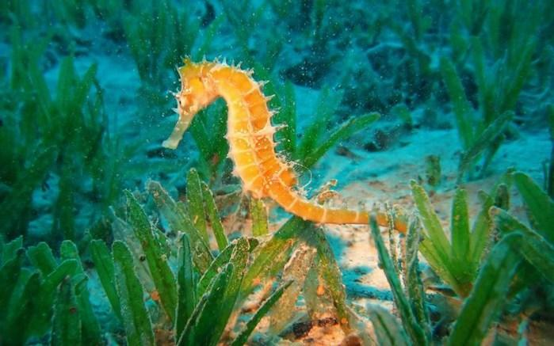
РЫБЫ 15
Эта «шахматная» рыбка
стоит в воде вертикально.

Slide 6
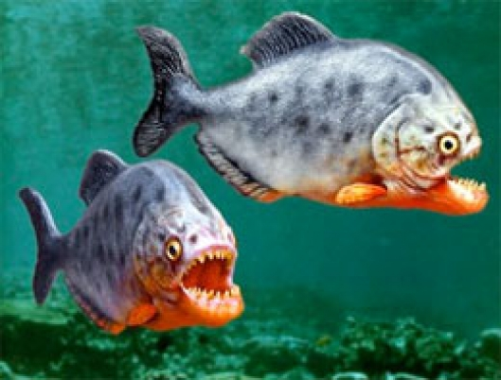
РЫБЫ 20
У этих пресноводных рыб пасть
похожа на бульдожью. Обычно
питается падалью, целая стая в состоянии обглодать в считанные минуты крупное млекопитающее
до костей

Slide 7
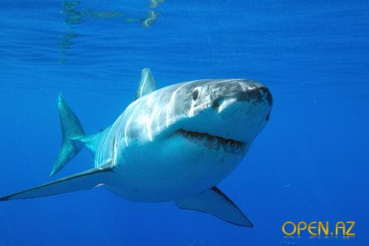
РЫБЫ 25
Жабры этой рыбы пересажены Ихтиандру – герою книги
Александра Беляева
«Человек – амфибия»

Slide 8
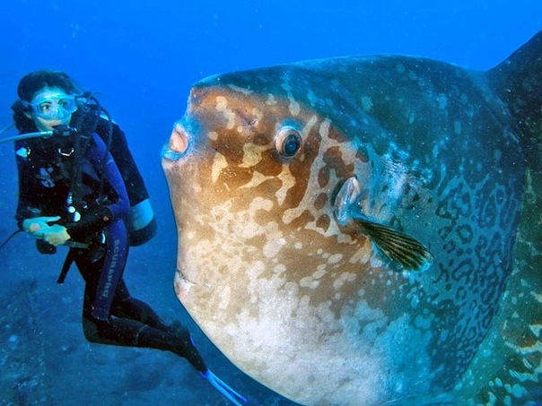
РЫБЫ 30
Эта рыба напоминала
древнеримским крестьянам мельничный жернов, а нам
напоминает небесное тело.

Slide 9
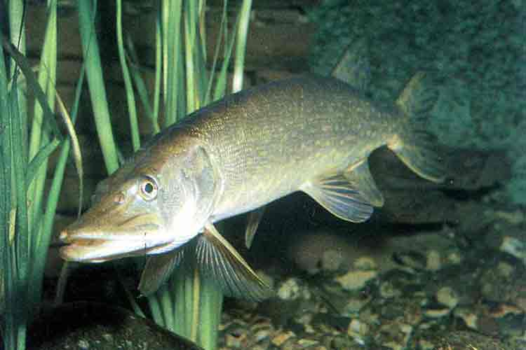
РЫБЫ 35
Многие народы верили в существование матери-рыбы, говорящей человеческим языком. Хребёт этой рыбы вешали на ворота
в качестве средства от болезней, а
зубы собирали и носили как оберег.

Slide 10
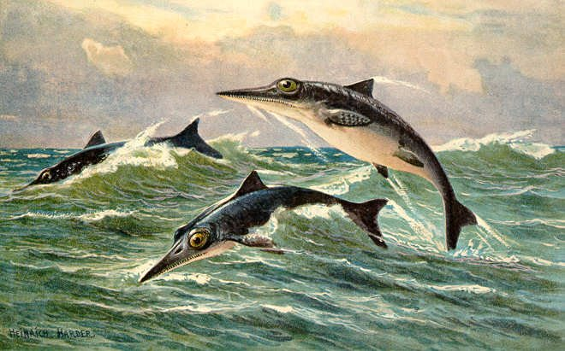
РЫБЫ 40
В переводе на русский язык это вымершее животное именуется рыбоящером.

Slide 11
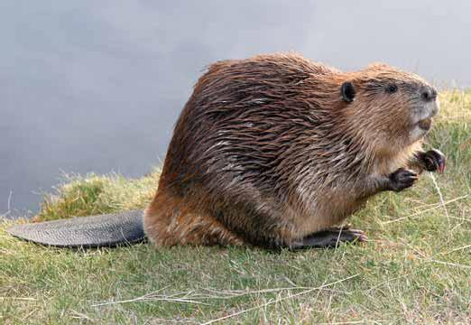
ЗВЕРИ 5
Животное возводящее на
реках плотины.

Slide 12
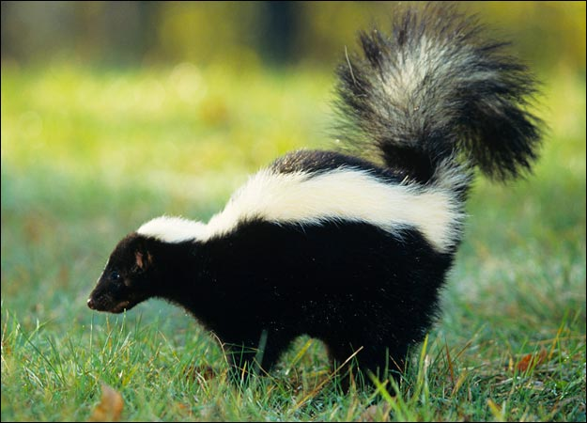
ЗВЕРИ 10
Его запах отвратителен. Это североамериканское млекопитающее разбрызгивает зловонную жидкость, чтобы метить территорию и
отпугивать врагов

Slide 13
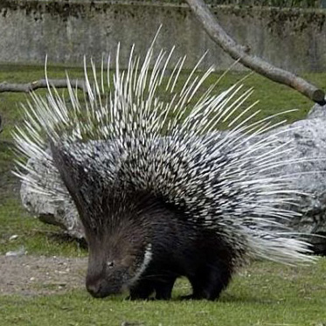
ЗВЕРИ 15
Тело его покрыто острыми
иглами, потревоженное
животное вздыбливает их, чем
угрожает нападающему.

Slide 14
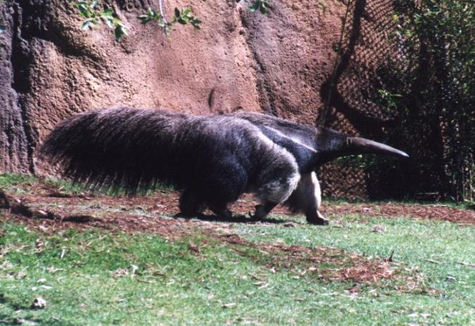
ЗВЕРИ 20
Очень длинный нос и язык
помогают ему находить свою
любимую пищу – муравьев,
термитов. От укусов . Которых
его спасает длинная шерсть.

Slide 15
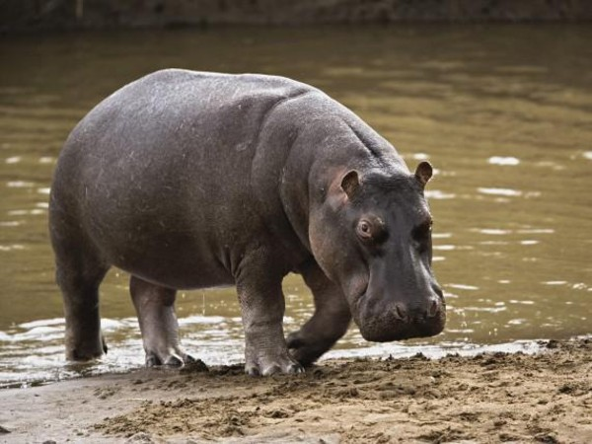
ЗВЕРИ 25
У этого парнокопытного млекопитающего два названия.
Одно из них переводится с
греческого как «речной конь».
А мы как его называем?

Slide 16
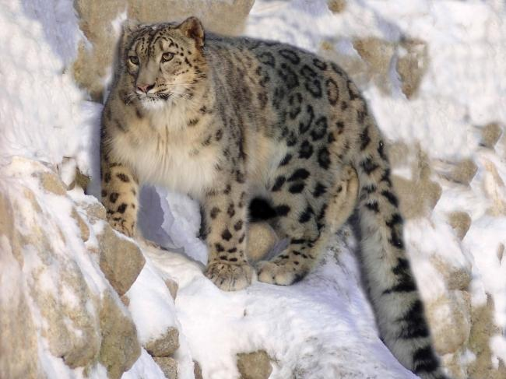
ЗВЕРИ 30
Второе название этого
животного – ирбис.
Житель высокогорий
встречается даже на
высоте 4500 метров.
Ирбис в переводе –
«снежная кошка»

Slide 17
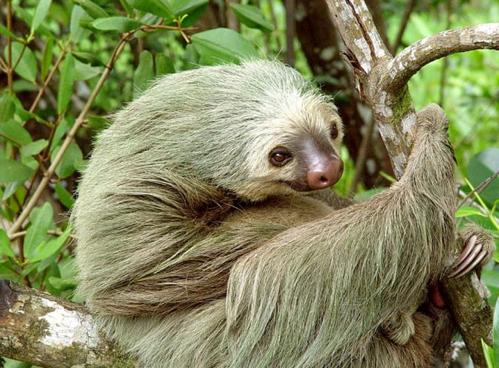
ЗВЕРИ 35
Это самое медленное животное
на Земле. Большую часть жизни проводят на деревьях. Во время дождливого сезона в их шерсти
растут водоросли, придающие
ей зеленоватый оттенок.

Slide 18
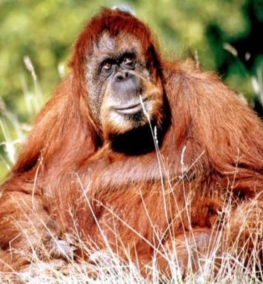
ЗВЕРИ 40
Что на языке туземцев Африки означает название обезьяны «орангутанг»?
Лесной человек

Slide 19
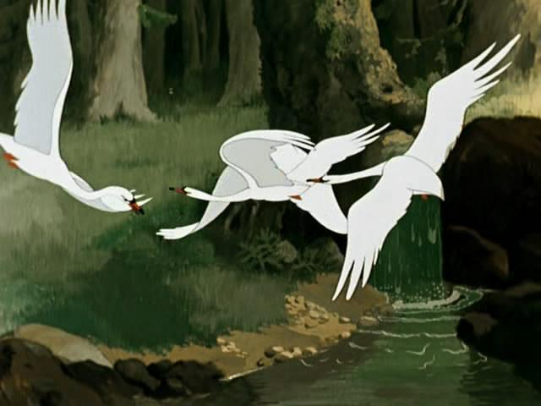
ПТИЦЫ 5
Именно эти сказочные птицы занимались похищением
маленьких детей.

Slide 20
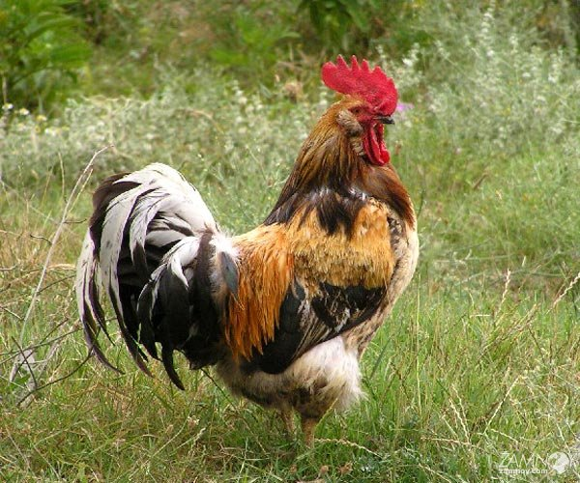
ПТИЦЫ 10
Как называется, которая
живет везде, рождается
из яйца, а сама яиц не несёт?

Slide 21
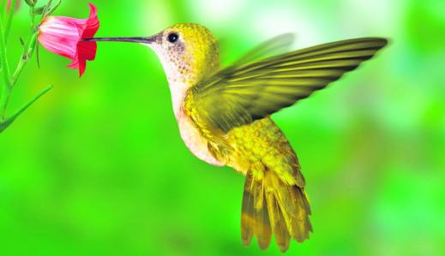
ПТИЦЫ 15
Какая птица способна
летать хвостом вперёд?

Slide 22
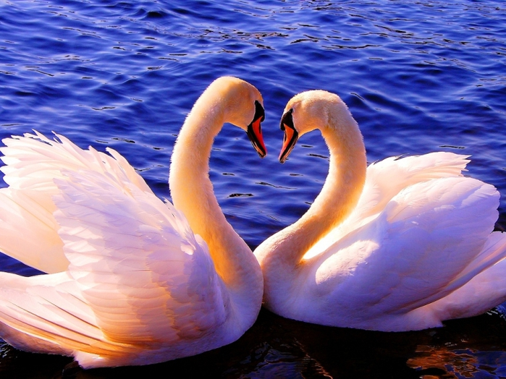
ПТИЦЫ 20
К сожалению эти птицы не поют
– они шипят, трубят, а когда
ухаживают за птенцами лают
по собачьи. Эта птица
символ верности!

Slide 23
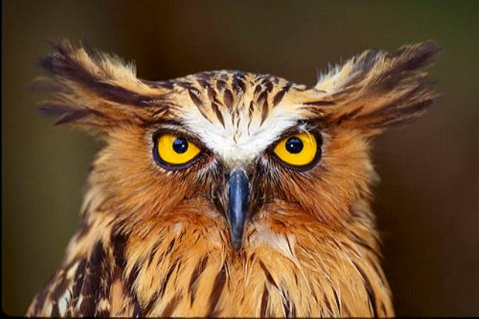
ПТИЦЫ 25
У какой птицы поразительная подвижность шеи. Она
способна поворачивать голову
на 270 градусов.

Slide 24
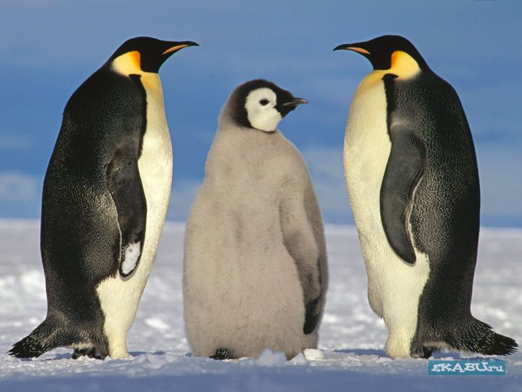
ПТИЦЫ 30
Эти коротконогие птицы могут развивать скорость до 40 км/ч, подпрыгивать вверх на 1,5 – 2 м.
В отличии от остальных птиц
не умеют летать.

Slide 25
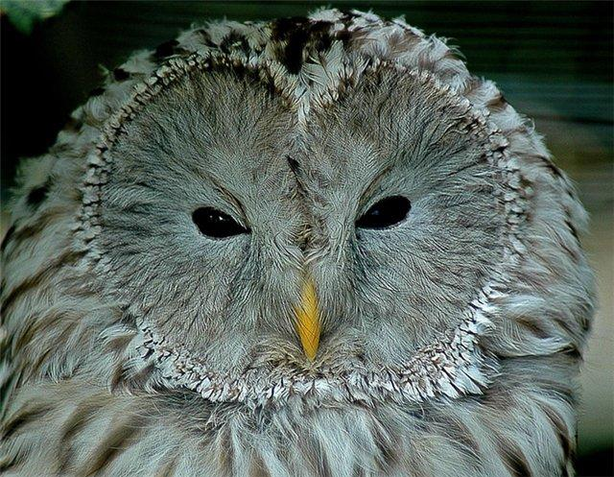
ПТИЦЫ 35
Китайцы эту птицу считали
символом благосостояния, полинезийцы – ночным злым
богом, а у древних греков она олицетворяла мудрость. В
Европе в средние века церковь объявила её «нечистым животным», слугой дьявола. Что это за птица?

Slide 26
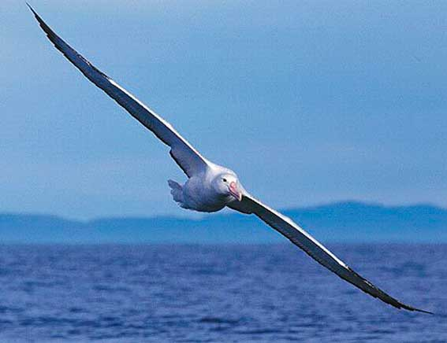
ПТИЦЫ 40
Самая крупная морская птица.
Моряки долгое время считали,
что убивать эту птицу нельзя –
это плохой знак.

Slide 27
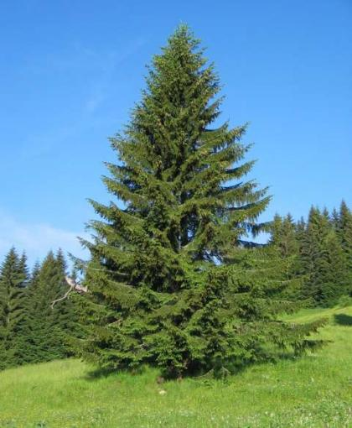
ДЕРЕВЬЯ 5
Его называют самым
праздничным деревом.

Slide 28
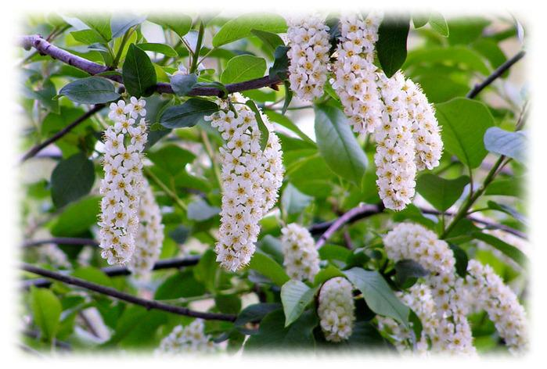
ДЕРЕВЬЯ 10
Белая, пушистая,
Густая и душистая,
Завесила село –
Как будто подморозило,
Как будто сад и озеро
Метелью занесло.

Slide 29
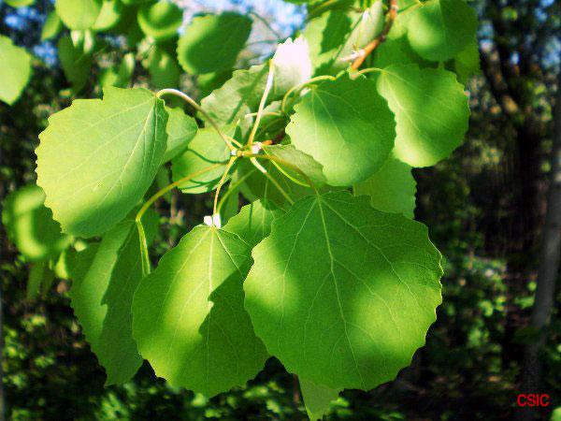
ДЕРЕВЬЯ 15
Это дерево применяют
для изготовления спичек.
Его корой любят
лакомится зайцы.

Slide 30
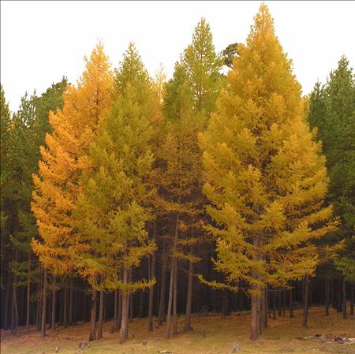
ДЕРЕВЬЯ 20
Какое хвойное дерево
сбрасывает хвою на зиму?

Slide 31
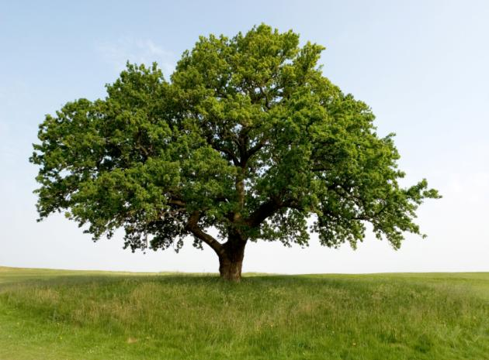
ДЕРЕВЬЯ 25
Первые 80 лет это дерево
растет в высоту, а потом всю
жизнь в толщину. Живёт
оно до 1000 лет. С ним связано
много сказок, преданий, легенд.

Slide 32
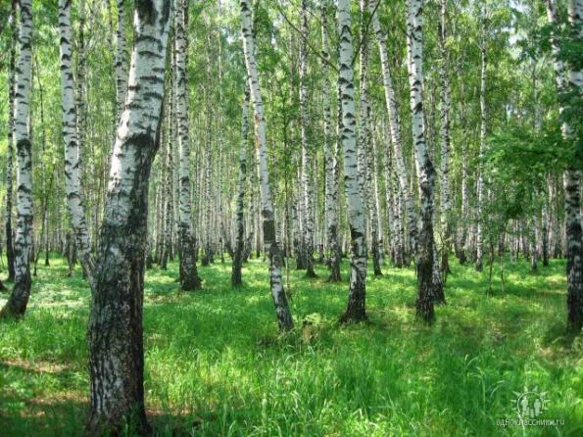
ДЕРЕВЬЯ 30
Это дерево отличается от
других светом коры. В любую
жару кора дерева остается
прохладной.

Slide 33
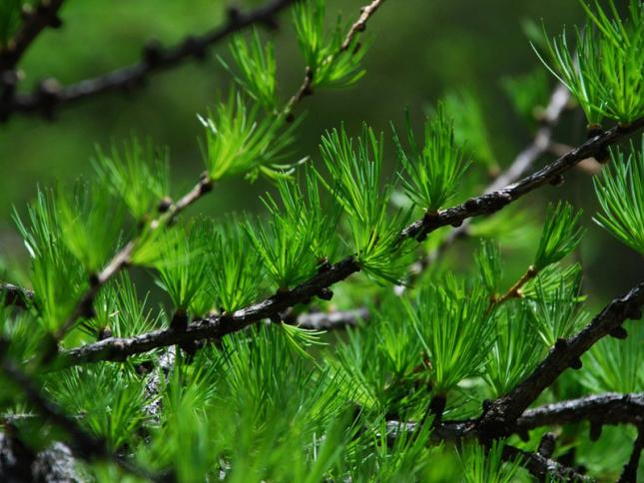
ДЕРЕВЬЯ 35
Древесина этого хвойного
дерева в воде не гниет,
а становится ещё крепче.
Город Санкт-Петербург
строился на сваях из
этого дерева.

Slide 34
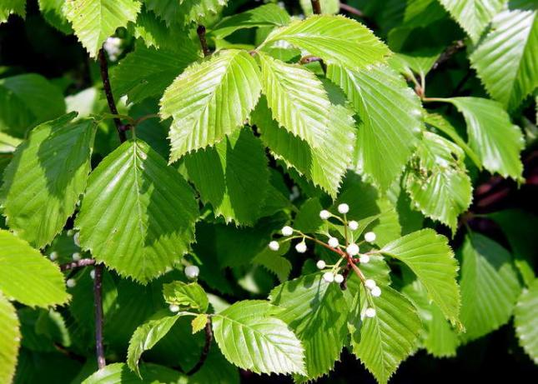
ДЕРЕВЬЯ 40
Это дерево прекрасный
«пылесос», впитывает в
себя пыль, сажу. Топором его
срубить нельзя, так как он
увязнет в древесине.

Slide 35
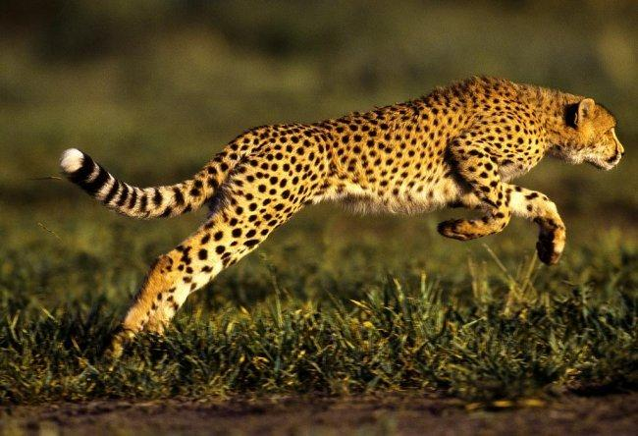
РАЗНОЕ 5
Самое быстрое животное.

Slide 36
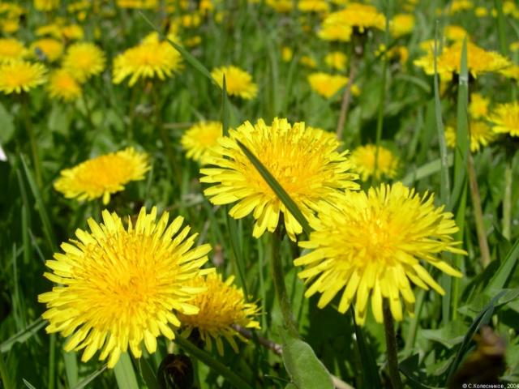
РАЗНОЕ 10
Если верить легенде,
этот цветок очень
хотел быть похожим
на солнце.

Slide 37
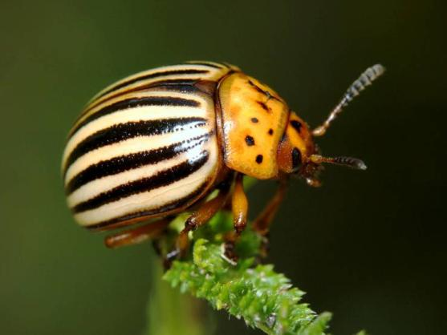
РАЗНОЕ 15
И личинки и взрослые жуки
страшно прожорливые,
они питаются листьями
картофеля

Slide 38
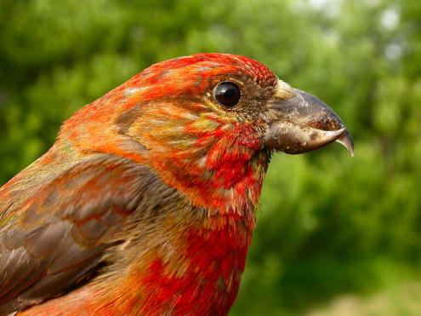
РАЗНОЕ 20
Какая птица выводит
птенцов зимой?

Slide 39
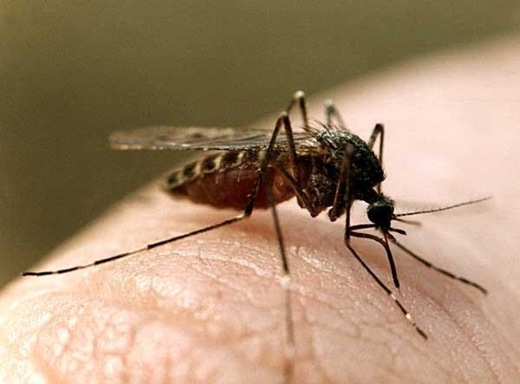
РАЗНОЕ 25
Кровососущее насекомое,
личинки развиваются
в воде, а самки этого
насекомого настоящие
вампиры

Slide 40
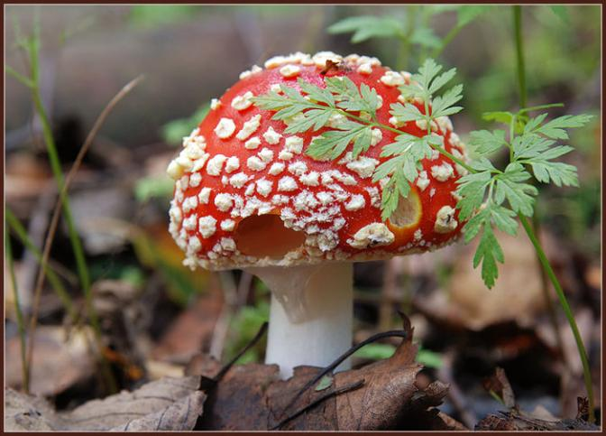
РАЗНОЕ 30
Этот гриб съедает медведь
перед тем как залечь в берлогу.
Им лечатся больные лоси.
Как он называется?

Slide 41
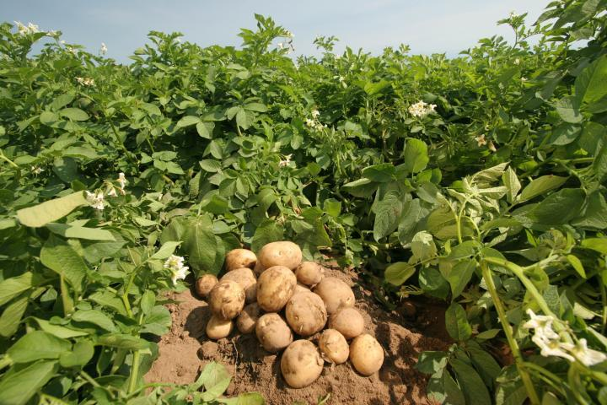
РАЗНОЕ 35
Первоначально европейцы
пытались есть его горькие и
ядовитые плоды вместо
клубней, за что и прозвали его «чёртовым яблоком».
А как его называют сейчас?

Slide 42
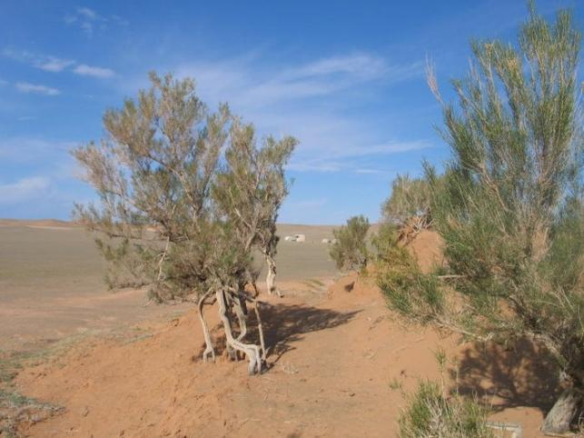
РАЗНОЕ 40
Невысокие деревья с извилистым стволом и шишкообразными
наростами растут в пустыне.
Если их поливать водой они
погибнут

Slide 43
Используемые интернет ресурсы
http://www.liveinternet.ru/users/3144445/page230.shtml бегемот
http://im5-tub-ru.yandex.net/i?id=99839878-60-73&n=21 дикобраз
http://animals.9vds.ru/skuns-foto.html скунс
http://lady.webnice.ru/forum/viewtopic.php?t=9117&start=645 муравьед
http://croca.livejournal.com/136982.html бобр
http://dcp.sovserv.ru/other/32545/2008/03/29/bars/print_comments.html снежный барс
http://www.tvoyrebenok.ru/viktorina-samiy-samiy.shtml ленивец
http://megalife.com.ua/yumor/page,1,1,12492-pozitiv-na-utro.-orangutan-1.html орангутанг
http://zerx.su/19442-gusi_lebedi.html гуси-лебеди
http://portrait-photo.ru/risunok-fruktov-v-nachalnoy-shkole.html петух
http://www.procontent.ru/feeds/item.378497.html колибри
http://www.torakid.com/statyi/chudesa-prirody/kak-ohotyatsya-sovy-i-filiny/ филин
http://www.liveinternet.ru/users/4434469/post172999400/ пингвины
http://simply-greece.com/sova.html сова
http://kalokagatiya.0pk.ru/viewtopic.php?id=35&p=2 альбатрос
http://zelenahata.com.ua/encyclopedia/opisanie_sad/zhivaja_izgorod/yel/ ель
http://www.proza.ru/2010/05/24/519 черёмуха
http://www.vashsad.ua/encyclopedia-of-plants/list/5-glavnaja.html/О/ осина
http://neopad45.ru/pravila/image/aHR0cDovL25hcnV0by5wcm8vZm9ydW0vNS0zOTEwNy05дуб
http://warriors-cats.ucoz.com/forum/95-83-2 береза
http://www.kianews.com.ua/node/18972 день земли
http://www.nanometer.ru/all_list.html?F[status]=P&page=21 глобус в цветах
http://44kpspb.caduk.ru/ глобус в зелени
http://janarmenian.ru/news/29274.html глобус на ладошках

Slide 44
http://adrian.makemebad.net/oduvanchiki-kartinki-foto.htmlодуванчик
http://kemclub.ru/camfoto.php?firmname=&id=695 колорадский жук
http://www.liveinternet.ru/users/3727085/page9.html клест
http://novosti116.ru/2012/05/23/kazan-nachnut-izbavlyat-ot-komarov/ комар
http://harcourt.ru/foto-nash-mir.html мухомор
http://ogoroniks.ru/page/10/ картофель
http://900igr.net/kartinki/okruzhajuschij-mir/Prirodnye-zony-Zemli/030-Rastitelnyj-mir-pustyni.html саксаул
http://900igr.net/fotografii/biologija/Elektricheskij-skat/015-Elektricheskij-skat.html электрический скат
http://www.fonstola.ru/download/58200/800x600/ морской конек
http://lifeglobe.net/blogs/details?id=641 пираньи
http://animals.9vds.ru/akula.html акула
http://samogo.net/articles.php?id=2852 рыба луна
http://900igr.net/kartinki/biologija/Reptilii/021-Nekotorye-reptilii-imejut-cheshuju-kak-i-ryby.html щука
http://www.egoden.ru/news/read/216013/uchenye_uvideli_kozhu_ikhtiozavrov_v_ehlektronnyjj_mikroskop/ихтиозавр
http://iwar.livejournal.com/61277.html лиственница
http://bestforce.ru/gdefon/show/site/bestforce/category/pejzazhi/page/1347/ лиственница
http://www.skaza.info/index.php/obratnaya-svyaz/2-uncategorised/12-magiya-dereva-lechebnye-i-bioenergeticheskie-svojstva-derevevвязhttp://bukarik.ru/mlekopitayuschie-hischniki/54-kto-bystree-vseh-begaet.htmlгепард
http://hallpic.ru/wallpapers/362716-tsifryi_zelenoe_domino_polotno_igra/?download=original домино

